Slide 1
MUNKAVÉGZÉS VESZÉLYES ANYAGOKKAL
Hogyan őrizd meg egészséged veszélyes anyaggal folytatott tevékenység közben?

Slide 2
Mi számít veszélyes anyagnak?
Bármely olyan folyadék, gáz vagy szilárd anyag, amely kockázatot jelent a munkavállaló egészségére vagy biztonságára.
Egészségkárosító hatása lehet: irritáló, ártalmas, maró, gyúlékony, fertőző, teratogén - magzatkárosító, mutagén – genetikai károsító, rákkeltő

Slide 3
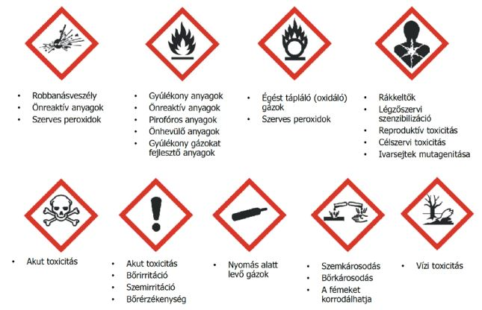
Hogyan jelölik a veszélyes anyagokat?

Slide 4
Hogyan juthatnak be a szervezetbe a veszélyes anyagok?
Szájon át – lenyelés
Bőrön át
Belégzés útján

Slide 5
Veszélyes anyagok hatásai
Ha nem kezelik megfelelően a veszélyes anyagok használatának kockázatát, sokféle módon
károsodhat a munkavállalók egészsége :
egyetlen rövid expozíció során
többszöri expozíció során
az anyag hosszú időn át tartó,a szervezetben
történő felhalmozódása során.

Slide 6
Milyen egészségügyi hatásai lehetnek?
A veszélyes anyagoknak sok különböző egészségi hatása lehet, többek között:
Akut hatások: mérgezés, fulladás, robbanás és tűz
Hosszú távú hatások, például:
  légzőszervi megbetegedések (reakciók a légutakban és a tüdőben) így asztma, orrnyálkahártya-gyulladás, azbesztózis és szilikózis
  foglalkozási eredetű daganatos megbetegedések (leukémia, tüdőrák, mezotelióma, az orrüreg daganatos elváltozása)
Egészségügyi hatások, amelyek akutak vagy hosszú távúak is lehetnek:
  bőrbetegségek, reprodukciós problémák és születési rendellenességek, allergiák

Slide 7
Hogyan tájékozódhatunk a használt anyag veszélyeiről?
Minden esetben fel kell legyen címkézve az anyagot tartalmazó edény (kanna, doboz, hordó..stb)

Slide 8
Mit tartalmaz a címke?
Szállító(k) neve, címe és telefonszáma. A címkén mindig a forgalomba hozatalért felelős szállító(k) adatait kell feltüntetni
• Mennyiség
• Termékazonosító
• Veszélyt jelző piktogramo(k),
• Figyelmeztetések
• Figyelmeztető (H) mondatok
• Óvintézkedésre vonatkozó (P ) mondatok
• Kiegészítő információs mező szükség esetén
• A címkeelemeket jól láthatóan és letörölhetetlenül kell a címkén megjeleníteni. A címkét szilárdan kell rögzíteni a csomagoláson és vízszintesen olvashatónak kell lennie. A címke színének olyannak kell lenni, hogy a veszélyt jelző piktogram jól kitűnjön

Slide 9

Veszélyes anyag címke minta
Termékazonosító: Háztartási hypo
Anyag: Nátrium-hipoklorit oldat
Veszélyt jelző piktogramok:
GHS piktogram
GHS07 Figyelmeztetés
A veszélyre figyelmeztető „H” mondatok
H315 Bőrirritáló hatású.
H319 Súlyos szemirritációt okoz.
H400 Nagyon mérgező a vízi élővilágra.
Óvintézkedésre vonatkozó „P” mondatok
P302 + P352 HA BŐRRE KERÜL: lemosás bő szappanos vízzel.
P305 + P351 + P338 SZEMBE KERÜLÉS esetén: több percig tartó óvatos öblítés vízzel. Adott esetben a kontaktlencsék eltávolítása, ha könnyen megoldható. Az öblítés folytatása.
Kiegészítő veszélyességi információ (EU) EUH031 Savval érintkezve mérgező gázok képződnek.

Slide 10
Biztonsági adatlap
Az anyaggal történő munkavégzés megkezdése előtt minden esetben el kell olvasni az anyag biztonsági adatlapját!
Ebből tájékozódhatunk az anyag egészségkárosító hatásairól
Expozíciókor bekövetkező elsősegélynyújtás módjáról
Havária esetén szükséges teekdőkről
A használathoz szükséges védőeszközökről
A kiürült csomagolóanyag hulladék státuszáról

Slide 11
Ki használhatja a veszélyes anyagot?
Csak olyan munkavállaló aki a veszélyes anyag tulajdonságaival, egészségügyi hatásaival tisztában van.
Megismerte a biztonsági adatlap előírásait
Magára nézve kötelezőnek érzi és betartja a biztonsági előírásokat

Slide 12
Használt tárolóedényzetek cseréje
Az üres edényzetet a párolgás miatt kiürüléskor rögtön el kell látni zárókupakkal, mely a kipárolgást megakadályozza – majd veszélyes hulladékként a veszélyes hulladék gyűjtőhelyre kell vinni!

Slide 13

☺
A biztonságos munkavégzés érdekében kérem mindenki tartsa be az előírásokat!
Köszönöm a figyelmet!
Készítette: Hegyközi Gabriella MVT6/2000

